Slide 1
AEA Internation Education
AEA华行知中英联合教育

Slide 2
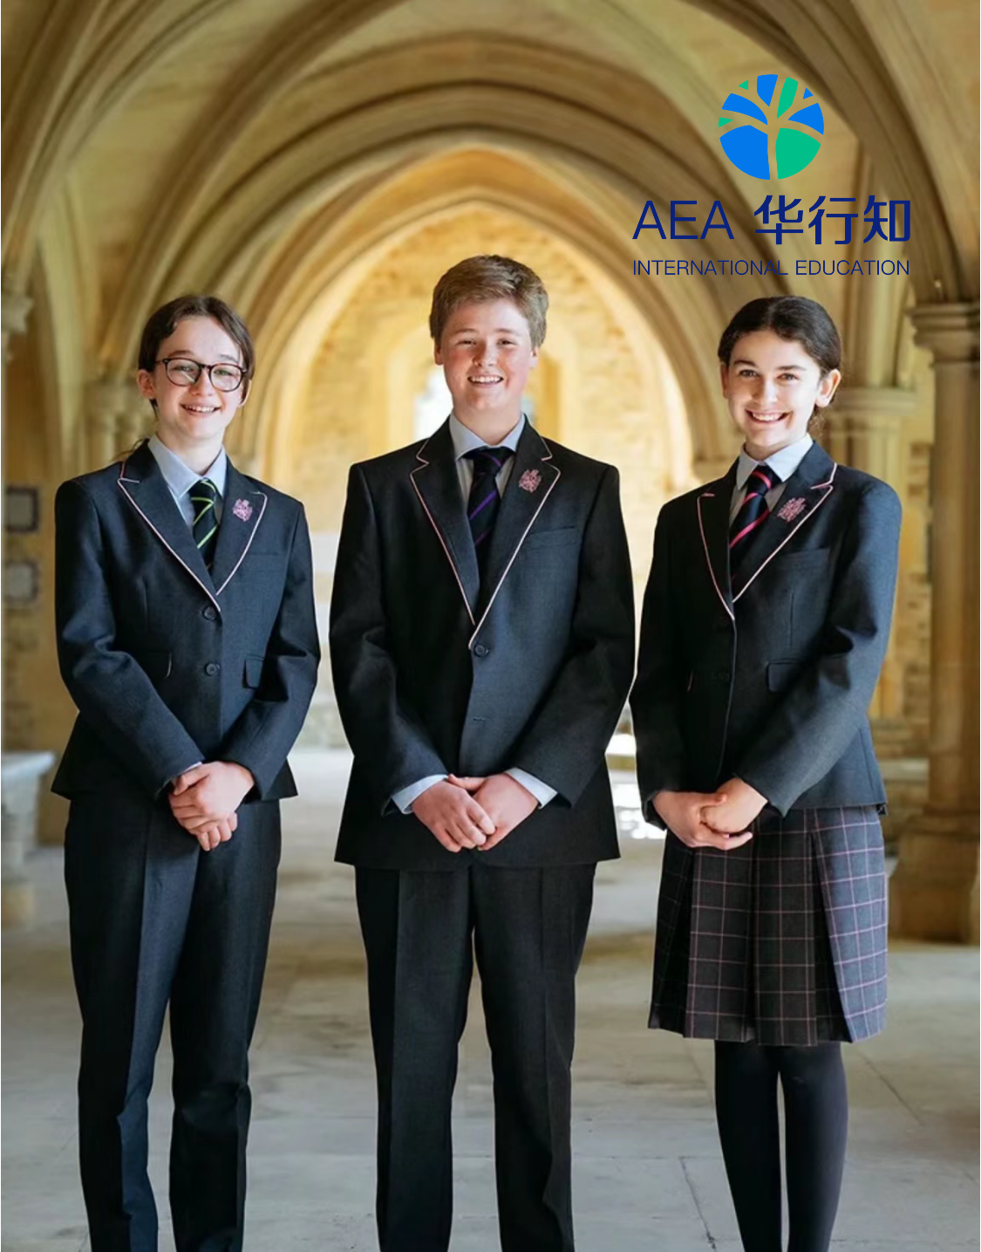
ABOUT AEA
华行知教育 AEA
华行知教育科技有限公司是一家以英国伦敦为总部，中国辽宁、奥地利维也纳和澳洲悉尼设有独立办事处的教育咨询公司。我们拥有十年以上的国际夏令营活动经验，英国教育行业多名任职人员的丰富且稳定的资源，从而开设为亚洲、欧洲、澳洲的学生或以家庭为单位的客户组织国际夏令营交流活动，研学、游学、交换生及国际私人定制化旅行。为学校、机构及文旅行业提供创新教育综合解决方案。同时也为客户提供出国留学咨询、择校、监护、签证等一系列周边服务。
AEA International Education is an education consulting company headquartered in the Liaoning region of China, with independent offices in London (UK), Vienna (Austria), and Sydney (Australia). With over ten years of experience in planning youth camp activities in China, as well as extensive experience in the registered and regulated cultural and tourism industry in China, and a wealth of stable resources from personnel in the British education industry, we pioneer international summer camp exchange activities for students from Asia, Europe, and Australia, as well as customised programs for families. We provide comprehensive innovative education solutions for schools, institutions, and the cultural and tourism industry. Additionally, we offer a range of peripheral services such as overseas study consultation, school selection, guardianship, and visa assistance for our clients.

Slide 3
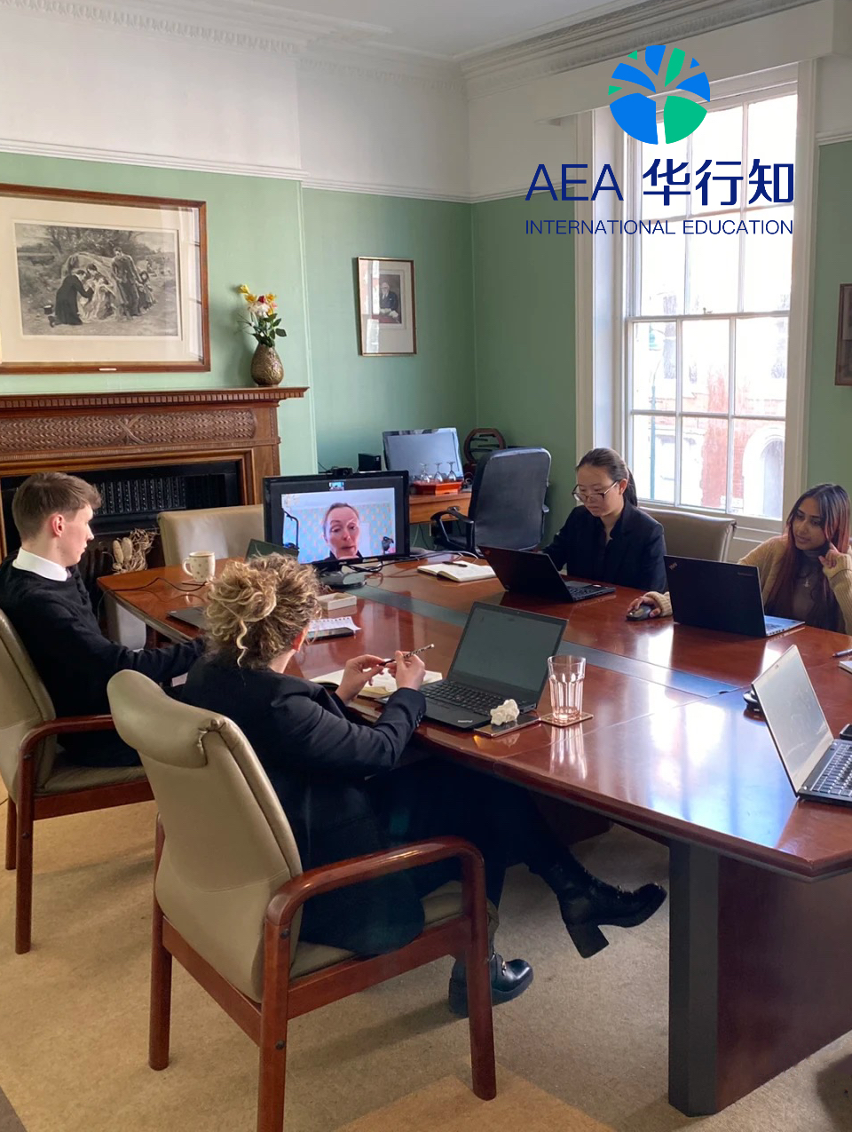
专业优势
华行知拥有十年以上的夏令营及营地活动策划经验
中国注册文旅从业资质
中国历史文化传承协会会员
英国青少年教育教培机构多年丰富经验
资源优势
多名英国在职高校教师团队协作
中英两地多方异业合作项目
中国驻英旅行社签约合作伙伴
澳大利亚悉尼高校多名在职中文教师联盟
地域优势
华行知中国辽宁办事处
华行知英国伦敦办事处
华行知澳大利亚悉尼办事处
华行知瑞士知名夏令营机构签约合作
服务优势
华行知国际夏校夏令营专属定制线路独立成团，不拼团，不转卖
华行知所有国际夏令营活动均有本公司人员全程陪同，负责一切相关事宜。
华行知所有活动行程均履行各国法律法规，正规保险，正规合同。
华行知国际线上公益教育交流会定期举行

Slide 4
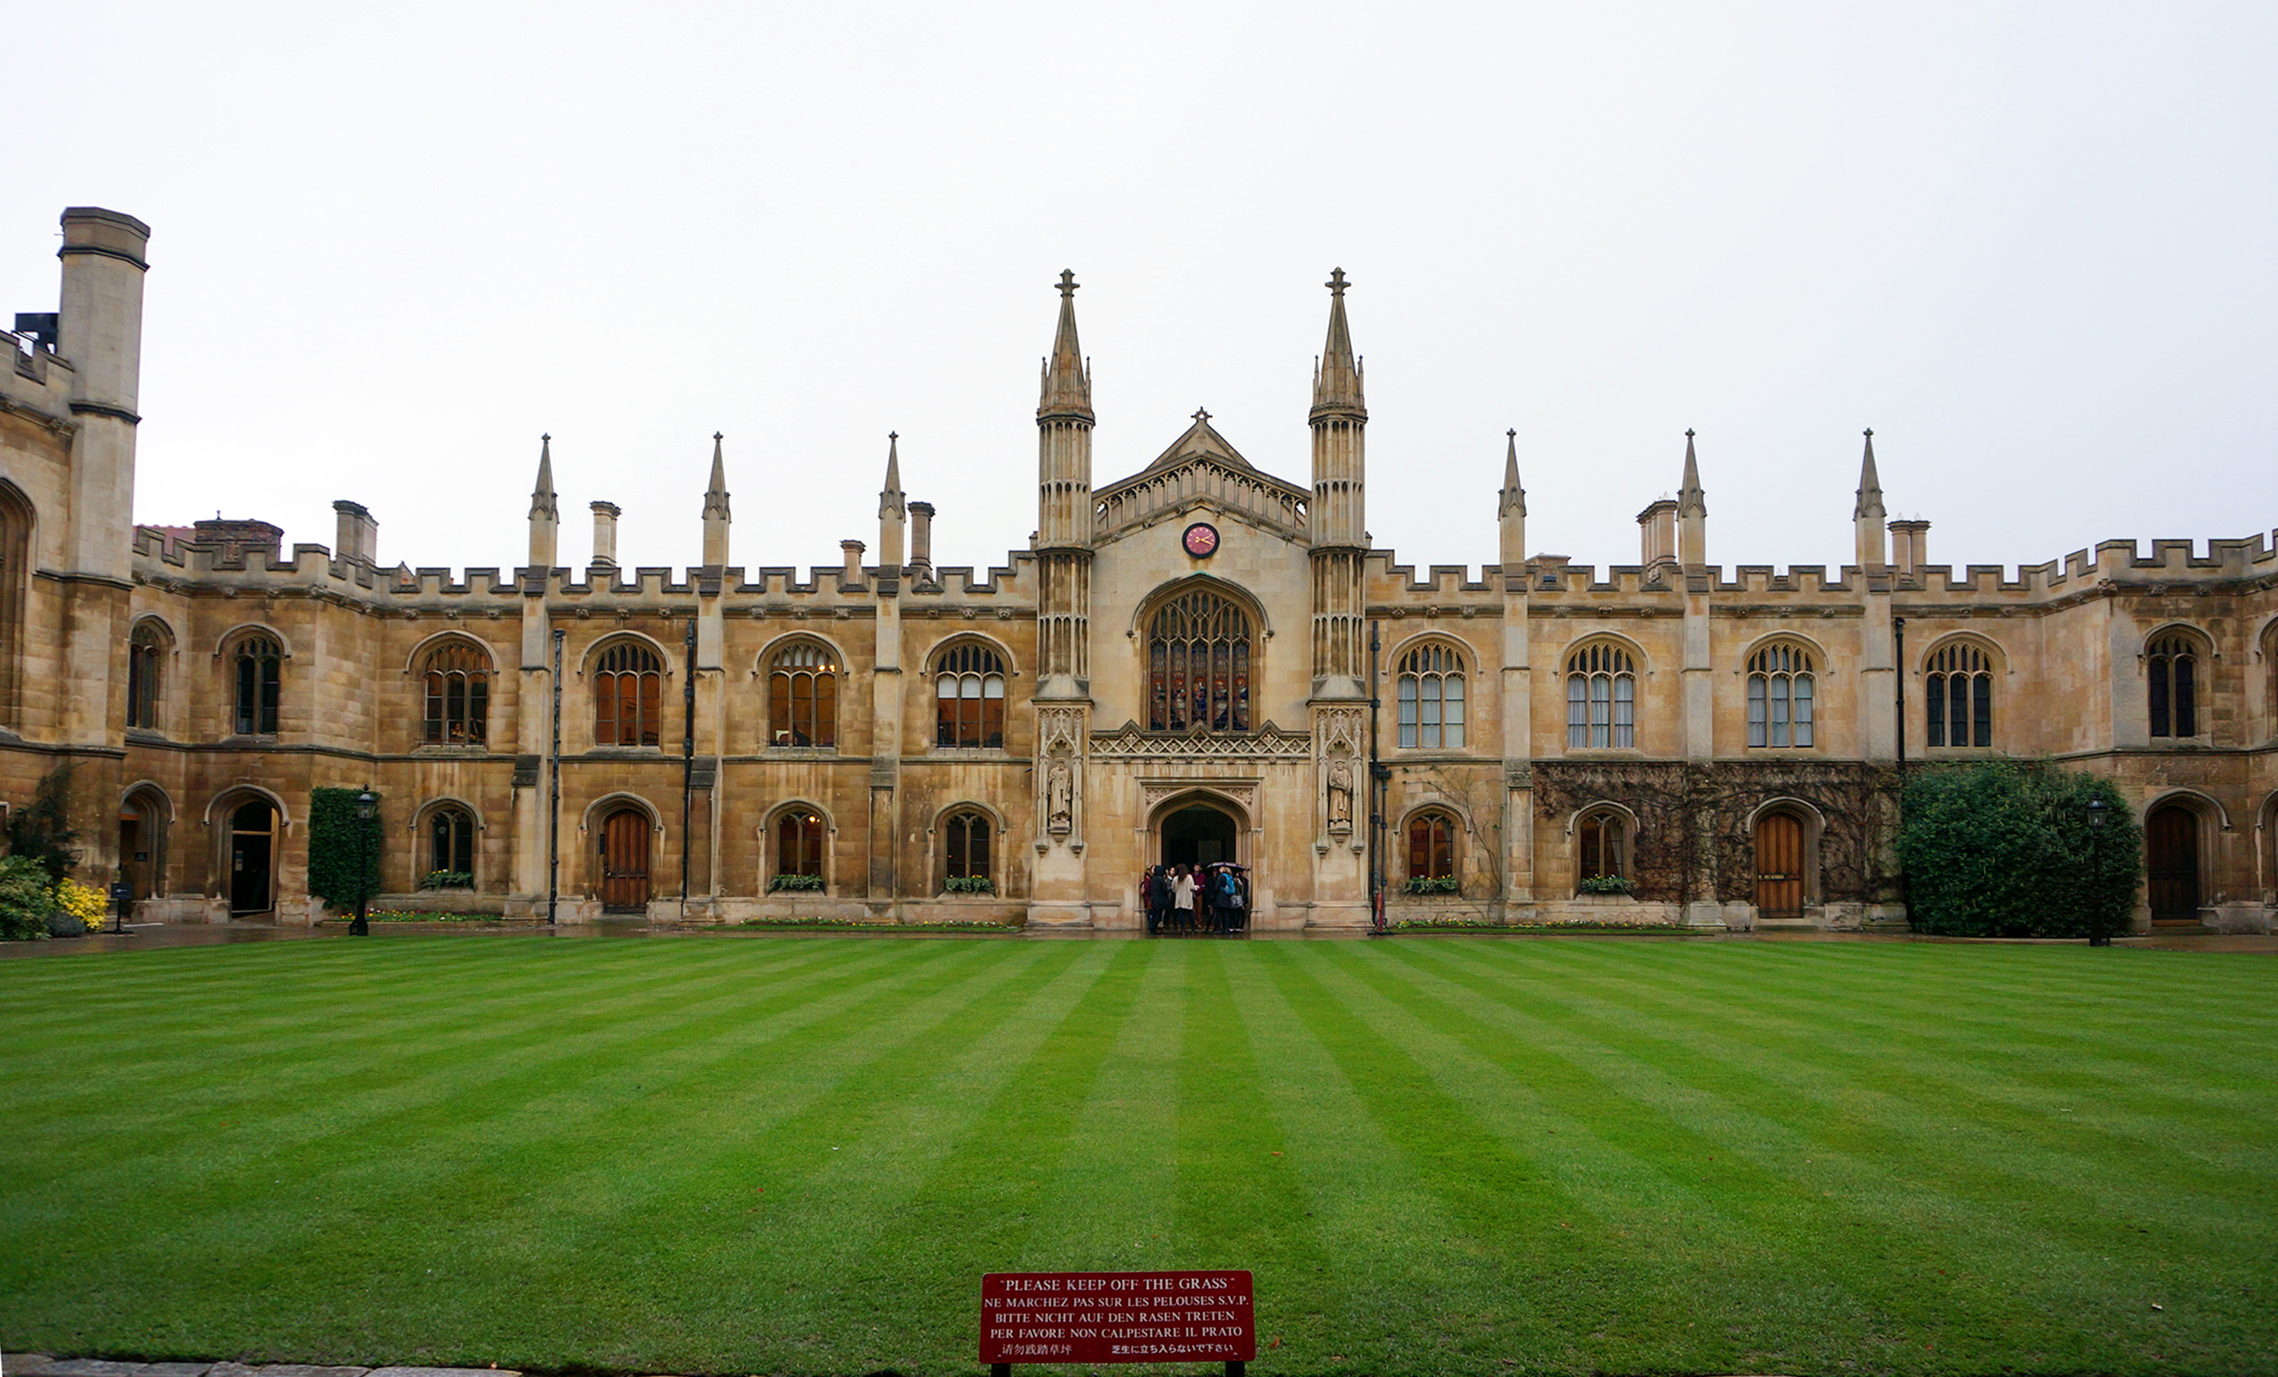
WE MISSION
我们的使命AEA INTERNATIONAL EDUCATION
‘鲜衣怒马少年时，不负昭华行且知’出自中国古人岳飞的《鹊桥仙》。描写了青春洋溢的少年，骑着高大的骏马，意气风发的朝着自己的远奔腾向前。
读万卷书，行万里路。观世界才得世界观。在人生中最美好的青春时光里，要勇敢的追逐梦想，不断朝着自己的目标前进。我们将帮助帮助更多的年轻人，去学习发现不同的文化、创造有意义的精彩体验。启发年轻人的世界观，开拓眼界，在未来的人生道路上有更多无数的可能，为国家和社会贡献力量！

Slide 5
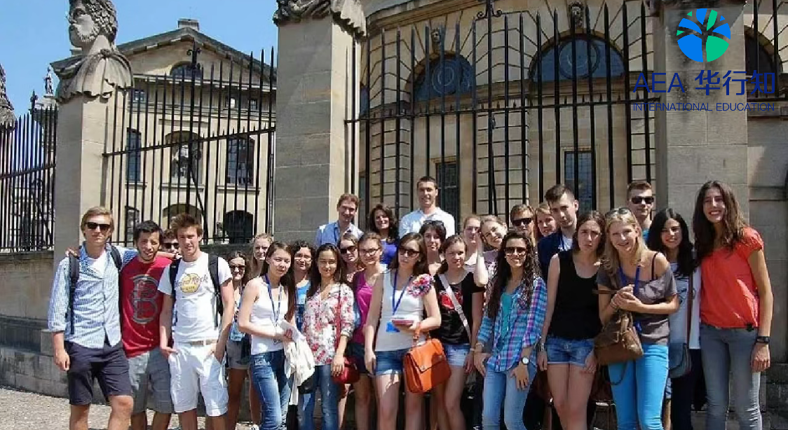
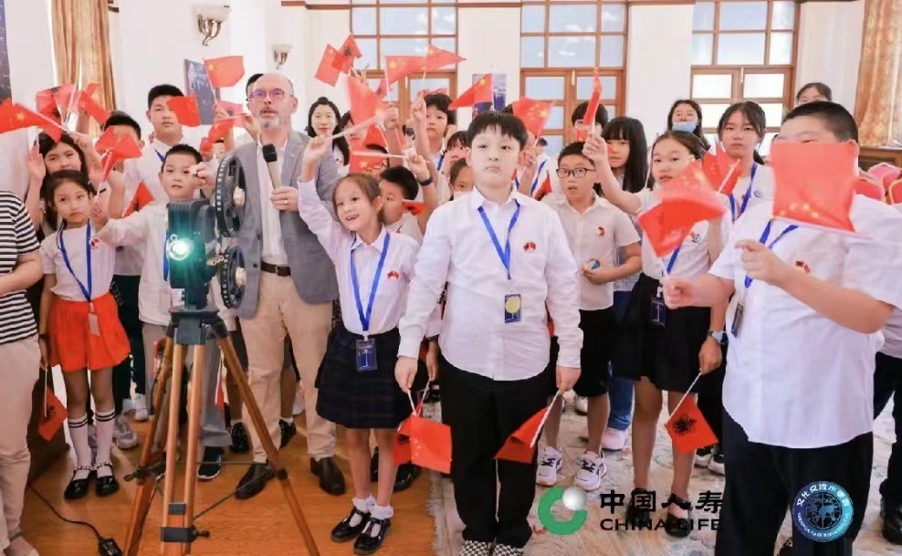
国际夏令营
INTERNATIONAL SUMMER CAMP
英国高校师生来中国
无需颠倒时差，无需远赴重洋，对低龄学生友好的全球文化交流夏令营来到我们身边。华行知带领英国高校师生到访中国，让我们来一场沉浸式的国际交流体验。对中国青少年来说，这是一次在自己文化的源点，尝试用世界的语言介绍”CHINESE CULTURE";也是在一个国际化的场景下，去聆听世界的声音与故事。华行知将于中国高校深度合作，建立起安全，信任，友谊的国际交流平台，为中英的青少年建立互通互知互融友谊的桥梁。
国际夏校 插班生
INTERNATIONAL SUMMER SCHOOL
中国高校学生去英国
英国夏校（summer school）历史悠久，每年吸引来自全球的各年段孩子在英国度过充实的假期。华行知深度合作的两所学府，牛津大学圣希尔达学院和伦敦布莱顿学校的夏令营，除了可以强化英文，还有各种兴趣班课程和运动项目可供选择。通过与当地学生交流互动，全面提升口语，也将在历史悠久的英国名校中感受古典的学术氛围。另外华行知配有专属导师团队在学习之余，全程陪伴孩子们畅游英国各大著名景点。

Slide 6
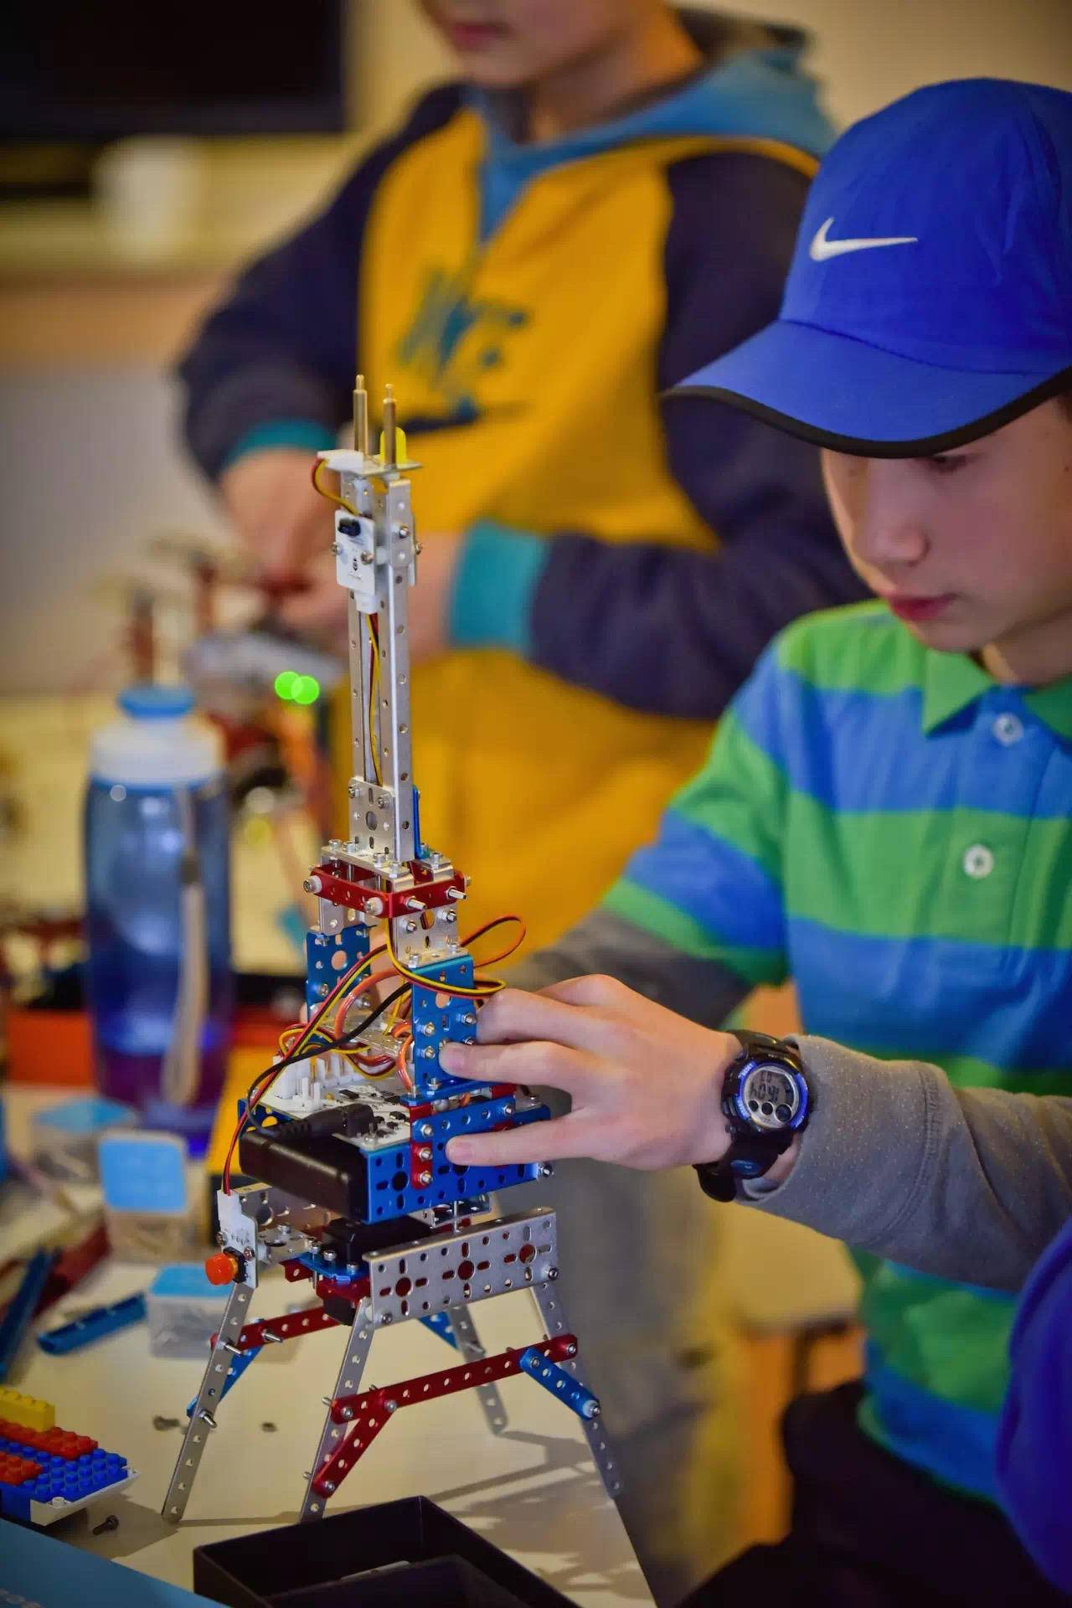
国际交流赛
AI机器人编程 动手创作属于自己的机器人，将机械，电子，物理知识与先进的机器人科技相联系，通过创作将知识内化，培养创新思维和团队写作能力。
国际交流赛
冰球邀请赛 冰球运动是很有挑战性的，它需要团队协作和个人能力的结合。在比赛中需要快速的反应，集中注意力，也要面对挑战和客服困难，这对孩子们的身体和智力发展都是非常有好处的。
国际交流赛
射击比赛 十米步枪 射击项目对于孩子们的意志力和专注力有非常好的锻炼。培养了孩子们顽强，果断，勇于克服困难的品质。

Slide 7
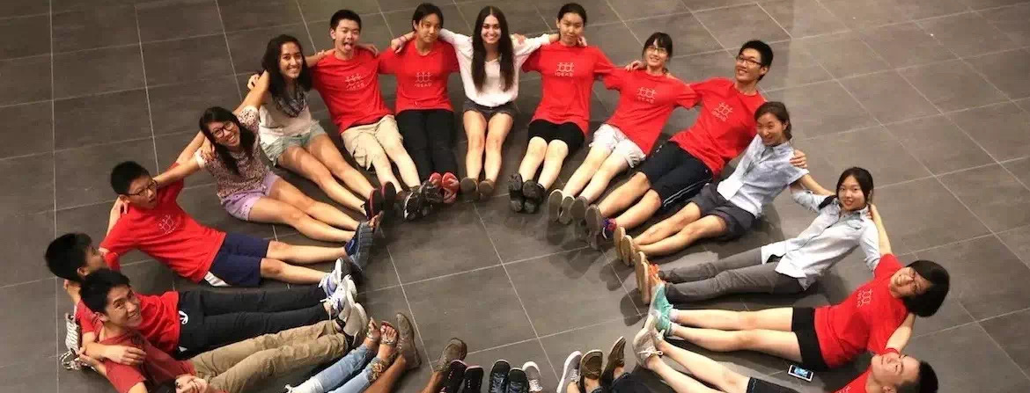
Explore the world
Dreams on the road
AEA 华行知 梦想在路上
夏令营，给孩子一段不可或缺的人生体验；夏令营提供了丰富多彩的集体项目，以另一种方式带给孩子们充满活力的学习和社交体验；开阔视野，建立自信心和情商的发展；更多的表达自我，协助他人；他们会被赋予平日里不曾承担过的责任。
参加国际夏令营，体验来自不同国家的学校和课程，与外国的青少年共同生活学习并建立持久而真诚的友谊；建立全球视野和多元化思维方式。让更多中英的青少年去了解世界，了解不同国家的文化 教育 艺术 科技等各个领域。

Slide 8
THANKS FOR WATCHING
AEA INTERNATIONAL EDUCATION

